Slide 1






Slide 2




Slide 3

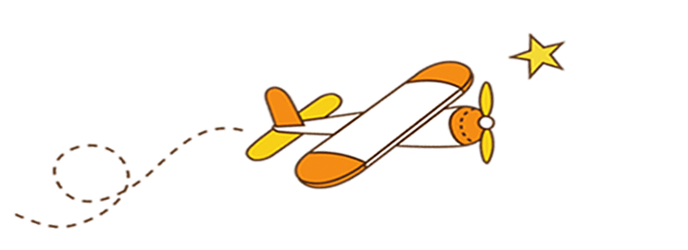

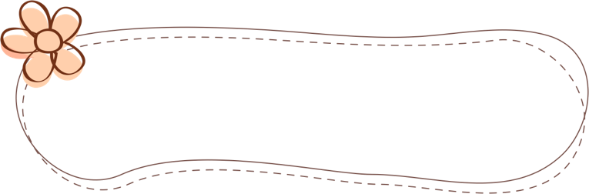


Hoạt động 1: Tìm hiểu một số biểu hiện xâm hại trẻ em.

Slide 4

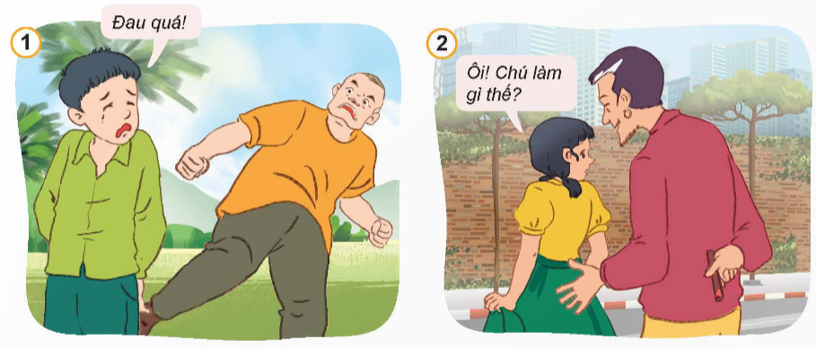
Quan sát tranh, trả lời câu hỏi:

Slide 5
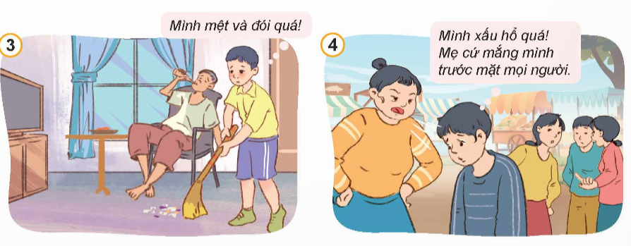

Slide 6


Em hãy nêu biểu hiện xâm hại trẻ em ở các tranh trên.
Hãy kể thêm các biểu hiện khác của xâm hại trẻ em mà em biết.

Slide 7
Xâm hại thể chất
Xâm hại tình dục

Slide 8
Bỏ mặc, xao nhãng
Xâm hại tinh thần

Slide 9
Một số biểu hiện khác của xâm hại trẻ em như:
1. Xâm hại thể chất: Đánh đập, mua bán trẻ em, bóc lột sức lao động…
2. Xâm hại tinh thần: Chửi mắng, chì chiết, cấm ra khỏi nhà, buộc phải chứng kiến cảnh bạo lực,…
3. Bỏ mặc, xao nhãng: Bỏ rơi, bỏ mặc bắt nhịn ăn, nhịn uống, bắt chịu rét, mặc rách, không cho hoặc hạn chế vệ sinh cá nhân,…
4. Xâm hại tình dục: Dụ dỗ, xúi bẩy, lôi kéo, ép buộc thực hiện một số hành vi mang tính chất kích dục,…

Slide 10


Slide 11
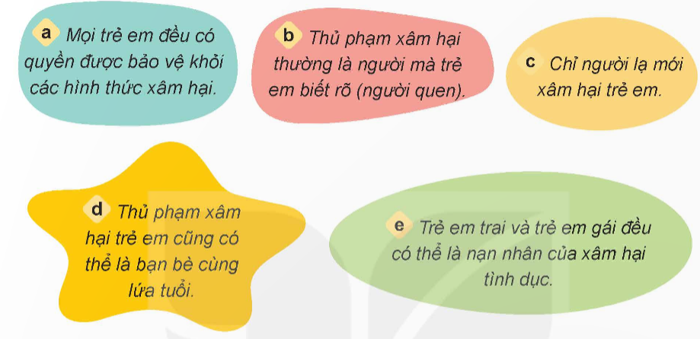
1. Em đồng tình hay không đồng tình với ý kiến nào dưới dây? Vì sao?

Slide 12

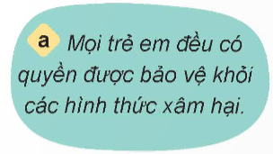
Vì trẻ em cũng như các cá nhân cần được bảo vệ về tính mạng, sức khoẻ, danh dự, nhân phẩm, do vậy mọi trẻ em đều có quyền được bảo vệ khỏi các hình thức xâm hại.

Slide 13

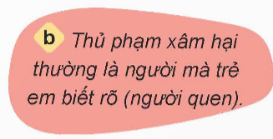
Vì thủ phạm xâm hại trẻ em vừa có thể là người mà trẻ quen biết, vừa có thể là những người lạ mà trẻ không quen biết.

Slide 14
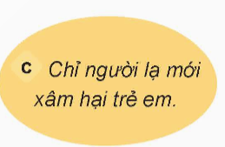
Vì nhiều trẻ em bị xâm hại bởi chính người quen, thân của trẻ.

Slide 15

Vì thủ phạm xâm hại trẻ em có thể là bất kì ai, ngay cả bạn bè cùng tuổi.

Slide 16
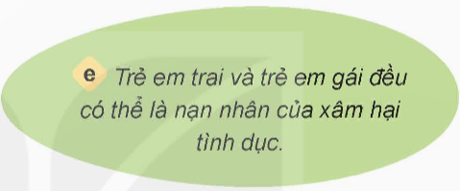
Vì bất kì ai cũng có thể là nạn nhân của xâm hại tình dục.

Slide 17
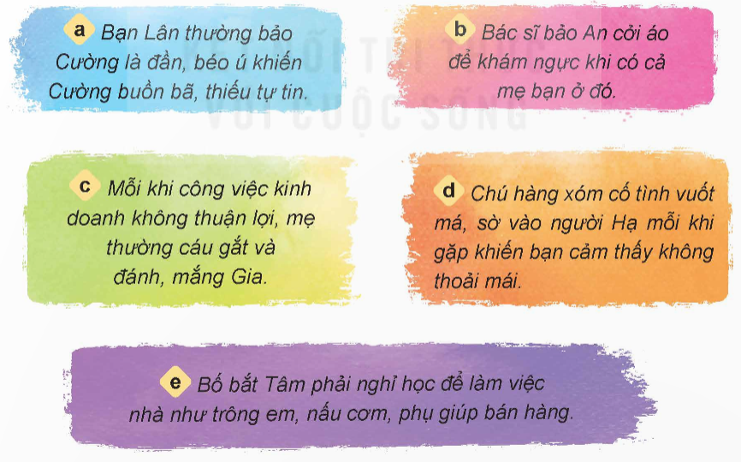
2. Những hành vi nào dưới đây là biểu hiện của xâm hại? Vì sao?

Slide 18

Đây là biểu hiện của việc xâm hại về tinh thần đối với Cường vì khiến bạn trở nên buồn bã, thiếu tự tin.

Slide 19
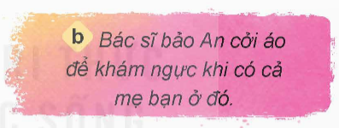
Không phải là biểu hiện của xâm hại vì bác sĩ khám ngực cho An khi có cả mẹ bạn ở đó.

Slide 20
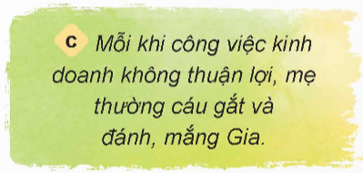
Đây là biểu hiện của xâm hại tinh thần và xâm hại thể chất vì đã làm bạn tổn thương về tâm lí, chịu đau đớn về cơ thể,....

Slide 21
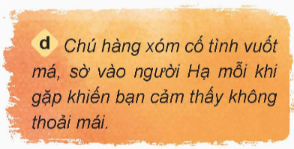
Đây là biểu hiện của xâm hại tình dục vì việc vuốt má và sờ vào người Hạ của người hàng xóm làm bạn sợ hãi, không thoải mái.

Slide 22

Đây là biểu hiện của việc xao nhãng (có cả biểu hiện xâm hại thể chất, tinh thần) vì bố đã đối xử tệ với Tâm, bắt bạn phải nghỉ học để làm các công việc nhà.

Slide 23

